Slide 1
Pobieranie materiału do badań mikrobiologicznych
Lek. Karolina Balawajder
30 października 2018
Szpital im. Dr Romana Grzeszczaka w Słupcy

Slide 2
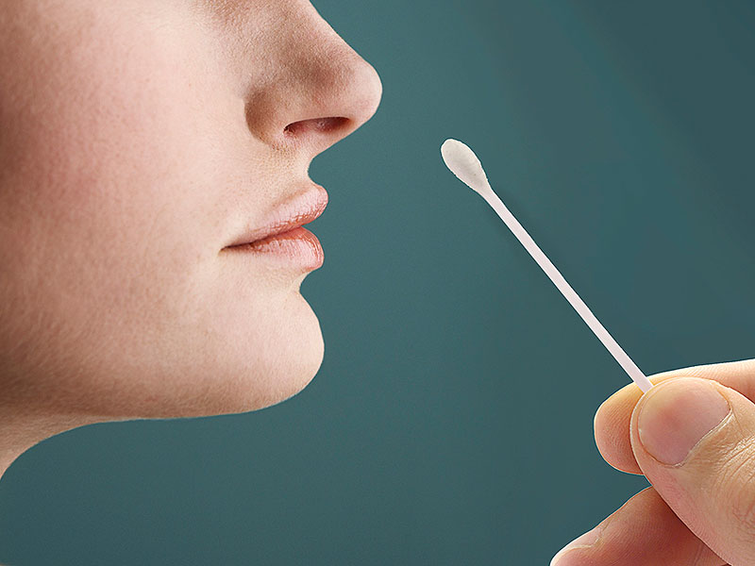

Slide 3
Pobieranie materiału do badań mikrobiologicznych
Zasady
Czas
Przed rozpoczęciem antybiotykoterapii
Materiały z układu oddechowego i dróg moczowych – rano
Technika pobrania – ilość materiału wystarczy do przeprowadzenia badania
Transport – szybko lub odpowiednio zabezpieczony materiał
Prawidłowo wypełniona dokumentacja

Slide 4
Pobieranie materiału do badań mikrobiologicznych
Błędy
Próbki niejałowych pojemnikach
Mocz pobrany do podklejonego woreczka
Materiał pobrany jedną wymazówką do wielokierunkowego badania (bakterie, grzyby, prątki)
Wymazy z rurek – intubacyjnej, tracheostomijnej
Brak opisów na pojemniku, wymazówce
Nieprawidłowe warunki przechowywania i transportu

Slide 5
Pobieranie materiału do badań mikrobiologicznych
Wymaz z gardła – identyfikacja paciorkowców B-hemolizujących (tylko w diagnostyce anginy paciorkowcowej); poza tym wszystkie bakterie to kolonizacja!
Wymaz z nosa – nosicielstwo MSSA / MRSA (względy epidemiologiczne lub przed pewnymi zabiegami op.)
Wymaz nosogardzieli – wirus RSV, grypa
Wymazy z nosa i nosogardzieli celem ustalenie etiologii zapalenia zatok i ucha środkowego – niezasadne i niezalecane

Slide 6
Pobieranie materiału do badań mikrobiologicznych
Badanie w kierunku RSV – u dzieci, sterylne wymazówki, nosogardło
Materiały z dolnych dróg oddechowych:
plwocina, aspiraty tchawicze – zanieczyszczenie florą górnych dróg oddechowych
BAL – umiarkowane zanieczyszczenie
Aspiraty z oskrzeli – minimalne zanieczyszczenie
Płyn z opłucnej, bioptaty – niezanieczyszczone

Slide 7
Materiały z dolnych dróg oddechowych
Wiarygodność wyniki zależna od techniki poboru
Przekazany do Pracowni Mikrobiologii w ciągu 4 godzin (ale jeżeli 2-8 st.C – wtedy do 24 godzin)
Plwocina pobrana rano, na czczo po umyciu zębów i przepłukaniu jamy ustnej przegotowaną wodą
Plwocina 1-3 ml do jałowego pojemnika
Jeżeli trudność – można stosować środki wykrztuśne i dodatkowe nawilżenie dróg oddechowych roztworem soli fizjologicznej

Slide 8
Pobieranie materiału do badań mikrobiologicznych
Mocz – w warunkach fizjologicznych jałowy lub przejściowo skolonizowany florą końcowego odcinka cewki moczowej
Mocz ze środkowego strumienia, najlepiej poranny, po przygotowaniu się pacjenta
Dzieci i niemowlęta – cewnikowanie pęcherza (nie woreczki!)
Mocz – jałowy pojemnik – dostarczony do laboratorium mikrobiologicznegow czasie 2 godzin (jeżeli nie schłodzony)
Jeżeli podłoże transportowe – do 48 godzin

Slide 9
Pobieranie materiału do badań mikrobiologicznych
Wymazy z odbytu – identyfikacja kolonizacji szczepami wielolekoopornymi – zwilżona w podłożu wymazówka wprowadzona głęboko poza zwieracz odbytu, przechwowywać w lodówce
Próbka kału – zakażenia przewodu pokarmowego (SS, EPEC, wirusy) – przed rozpoczęciem leczenia – jałowy pojemnik, przechowywać w lodowce
Clostridium difficile - tylko kał biegunkowy – badanie dwuetapowe (I. GDH, II toksyny A/B)

Slide 10
Pobieranie materiału do badań mikrobiologicznych
Nosicielstwo na nosicielstwo S. agalactiae (GBS) – 35-37 tydzień ciąży – przedsionek pochwy+odbytnica
Odleżyny – posiew tylko celem identyfikacji kolonizacji
Rany – po oczyszczeniu, z najgłębszego miejsca jałową wymazówką lub aspiracja wydzieliny (do jałowej próbówki lub bulionówki)

Slide 11
Pobieranie materiału do badań mikrobiologicznych
Posiewy krwi
Przygotowanie miejsca wkłucia oraz podłoży hodowlanych – dezynfekcja skóry i korków – do momentu całkowitego odparowania środka do dezynfekcji
Nieodpowiednie przygotowanie miejsca wkłucia- wyniki fałszywie dodatnie – błędne leczenie
Butelki z podłożem – ogrzane do temperatury pokojowej

Slide 12
Pobieranie materiału do badań mikrobiologicznych
Posiewy krwi – zalecana objętość materiału
Dorośli – 10-20 ml
Dzieci – zależy od masy ciała , od 2 (noworodki) do 20 ml
Pojedynczy komplet nie jest badaniem miarodajnym – minimum dwa komplety (2 tlenowe i 2 beztlenowe)
Krew w temperaturze pokojowej do 24 godzin

Slide 13
Pobieranie materiału do badań mikrobiologicznych
Krew zasady ogólne
Jeżeli pobierana w trakcie antybiotykoterapii – pobranie przed kolejną dawką leku
Krew pobierać ze świeżego wkłucia, nie z cewnika (wyjątek zakażenia odcewnikowe)
Jeżeli możliwe – w momencie narastania gorączki

Slide 14
Pobieranie materiału do badań mikrobiologicznych
Płyn mózgowo – rdzeniowy
Zawsze priorytetowy
ZOMR
Butelki z podłożem ogrzane wcześniej do 37 st.C
Zazwyczaj II próbka na badanie mikrobiologiczne( na ogół pobiera się 3 próbki)
Transport NATYCHMIAST, wcześniej informacja o pilnym badaniu
Zawsze posiew krwi!

Slide 15
Pobieranie materiału do badań mikrobiologicznych
Cewniki – nie pobierane rutynowo przy usunięciu
Jeżeli podejrzenie odcewnikowego zakażenia krwi
3-5 cm, jałowy pojemnik

Slide 16
